Slide 1
Volkswirtschaftliche Gesamtrechnung (VGR)
Aufgabe der VGR ist es, die Ergebnisse des abgelaufenen Wirtschaftsprozesses einer gesamten Volkswirtschaft zahlenmäßig zu ermitteln (ex post). Dazu dient die buchhalterische Erfassung der Entstehung, Verwendung und Verteilung des Bruttoinlandsprodukts.
Sie dient der Information, Prognose, Kontrolle und dem Ländervergleich
Seit 1995 gilt für EU-Mitgliedsstaaten das Europäische System Volkswirtschaftlicher Gesamtrechnungen (ESVG)

Slide 2
Schematisches Kontensystem der VGR
In diesen Konten lassen sich auch alle Geldströme aus dem Wirtschaftskreislauf verbuchen, jedoch belassen wir es in dieser Vorlesung mit dem Beispiel des historischen Wirtschaftskreislaufes

Slide 3
Bruttoinlandsprodukt vs Bruttonationaleinkommen
Das Bruttoinlandsprodukt (BIP) ist der Marktwert aller
Waren und Dienstleistungen, die während einer Periode
(z.B. 1 Jahr) in einem Land hergestellt werden und dem Endverbrauch dienen.
(Inlandskonzept)
Das Bruttoinlandsprodukt ist immer noch die zentrale Größe in der makroökonomischen Analyse einer Volkswirtschaft. Bei aller richtigen Kritik an dem Vorgehen eine Volkswirtschaft auf eine Kennzahl alleine zu aggregieren, kann man immer noch frei nach Churchill sagen: „Das BIP ist der schlechteste Indikator mit Ausnahme aller anderen.“
Früher hat man allerdings nicht das BIP, sondern das Bruttosozialprodukt (manche kennen vielleicht das Lied von Geier Sturzflug aus den 1980ern!) verwendet, welches nach dem Inländerkonzept berechnet, sich im Wert aber für Deutschland kaum vom BIP unterscheidet.
Das Bruttonationaleinkommen (BNP) ist der Marktwert aller Waren und Dienstleistungen, die während einer Periode (z.B. 1 Jahr) von Inländern hergestellt werden und dem Endverbrauch dienen.
(Inländerkonzept)
Mitte der 1990er Jahre hat man sich weltweit darauf geeinigt für Ländervergleiche sich grundsätzlich auf das BIP zu beziehen. Allerdings ist, wie immer bei der Verwendung von Kennzahlen, auf die Aussagekraft des Parameters für die gegebene Fragestellung zu achten!
Für die meisten europäischen Länder unterscheiden sich im Wert BIP und BNP kaum, was auch gut nachvollziehbar ist, denn bei einer vereinfachten Betrachtung sollte kein großer Unterschied in der Bewertung der gesamtwirtschaftlichen Leistung eines Landes liegen, ob man nun einen „Zaun“ um das Land herumzieht und die gesamte Produktion zusammenzählt oder die gesamte Produktion aller Personen mit der Staatsbürgerschaft des Landes aufsummiert
Bei zwei europäischen Ländern ergeben sich allerdings erhebliche Diskrepanzen: Luxemburg (hier Pendeln nämlich jeden Tag mehr Ausländer ein uns aus, als das Land Staatsbürger hat) und Irland (dieses Land betreibt einen innereuropäischen Steuerwettbewerb mit sehr niedrigen Unternehmenssteuern, weswegen z.B. die großen US-amerikanischen Tech-Konzerne wie Apple und Facebook, ihre Europazentrale in Irland haben). In diesen beiden Fällen ist der Unterschied zwischen Inlands- und Inländerkonzept natürlich sehr relevant!

Slide 4
Inlandskonzept vs Inländerkonzept
Inländerkonzept = Inlandskonzept
– Faktoreinkommen der Ausländer
im Inland
+ Faktoreinkommen der
Inländer im Ausland

Slide 5
Das Bruttoinlandsprodukt
„Marktwert“
Um die verschiedensten Güter zusammenfassen zu können gehen sie zu ihren Marktpreisen bewertet in das BIP ein.
Einige Güter für die es keine Marktpreise gibt werden mit den Kosten ihrer Erstellung bewertet.
Staatliche Dienstleistungen werden über die Löhne der Beamten und Angestellten erfasst
„aller“
Selbstgenutztes Wohneigentum fließt im Umfang einer entsprechenden (geschätzten) Marktmiete in das BIP ein.
Nicht alle Transaktionen statistisch erfassbar (z. B. Schwarzarbeit, Erziehungsleistung von Eltern, ehrenamtliche Tätigkeit)

Slide 6
Das Bruttoinlandsprodukt
„Waren und Dienstleistungen“:“
Materielle Güter und immaterielle Dienste
„während einer Periode“
Quartal oder Jahr
„in einem Land“
Die von In- und Ausländern erzielten Faktorentgelte im Inland
„dem Endverbrauch dienen“
Nur die letztliche Wertschöpfung =
Produktion abzüglich
der Vorleistungen und dem Saldo aus Steuern und Subventionen
Gerade den Endverbrauch vergessen Sie bitte beim Lernen der Definition nicht! Denn wir wollen gesamtwirtschaftliche Leistung messen, und da interessiert uns natürlich am Ende nur das produzierte Auto und nicht, dass zwischendurch der Autokonzern die Räder von einem Zulieferer gekauft hat, und dieser den Gummi wiederum von einem Unternehmen der chemischen Industrie erworben hat …

Slide 7
Berechnung des Bruttoinlandsprodukts
Das BIP lässt von 3 Seiten her bestimmen, die alle eine unterschiedliche Sichtweise der Volkswirtschaft darstellen
Entstehungsrechnung – Beitrag der verschiedenen Wirtschaftssektoren zur
gesamtwirtschaftlichen Wertschöpfung.
Verwendungsrechnung – Komponenten der gesamtwirtschaftlichen
Nachfrage bzw. Einsatz der hergestellten Güter.
Verteilungsrechnung – Verteilung nach den verschiedenen Einkommensarten,
insbesondere den Produktionsfaktoren Arbeit und Kapital.
Die Entstehungsseite setzt den Fokus auf die Produktion und widerspiegelt damit so etwas wie die Angebotsseite der Volkswirtschaft
Die Verwendungsseite fragt, wie das entstandene Einkommen in einer Volkswirtschaft ausgegeben wird und repräsentiert damit die Nachfrageseite
Im Produktionsprozess, bzw. bei der Einkommensentstehung kann grundsätzlich gefragt werden, wie die Produktionsleistungen erbracht werden. Im Allgemeinen unterscheidet man dabei nach selbstständiger und unselbstständiger Arbeit, was letztlich mit einer Unterscheidung nach Arbeit und Kapital assoziiert werden kann (vgl. Neoklassische Produktionsfunktion F(K,L) aus der Mikro!)
Notes:
7

Slide 8
Komponenten des Bruttoinlandsprodukts
Dies ist das grundsätzliche Schema, wie das BIP von allen drei Seiten durch das Statistische Bundesamt berechnet wird.
Für alle 3 Seiten werden Primärdaten erhoben. Dies bedeutet natürlich durch statistische Unsicherheiten, dass man nicht, jeweils von den 3 Seiten kommend, die gleiche Zahl für das BIP erhält.
Durch Plausiblitätschecks werden dann aber in einem Prüfverfahren alle drei Berechnungsarten aufeinander abgestimmt, so dass dann alle 3 Monate eine feste Zahl als BIP ausgewiesen wird
Wichtig ist außerdem, dass man sich im Klaren ist, dass Bruttowertschöpfung, Bruttoinlandsprodukt und Volkseinkommen statistisch klar definierte Begriffe sind, die zwar alle in der gleichen Größenordnung liegen, die sich aber nicht entsprechen. Im Sprachgebrauch werden diese drei Begriffe allerdings häufig synonym für die gesamtwirtschaftliche Leistung eines Landes verwendet!
Notes:
8

Slide 9
Aufgabe: Bruttoinlandsprodukt
Berechnen Sie gemäß der VGR die fehlenden Größen
Quelle: Destatis (VGR 2021), jeweilige Preise, Mrd. Euro
Notes:
9

Slide 10
VGR Deutschland 2018
Berechnen Sie die fehlenden Größen!
Notes:
10

Slide 11
VGR Deutschland 2021
Nicht gleich nachschauen!
Abweichungen sind auf Rundungen zurückzuführen. Diese Tabelle beruht auf Daten des Statistischen Bundesamtes
Mit Zahlen auf 3 Nachkommastellen!
Notes:
11

Slide 12
Entstehungsrechnung
Die 11 Hauptkategorien der Entstehungsseite gliedern sich in folgende Sektoren
Dies ist als Überblick gedacht, um eine Idee für die Größenordnungen zu bekommen
Wichtig ist, sich zu merken, dass die Zahlen gemäß dem Konzept der Bruttowertschöpfung bestimmt werden und erst im Anschluss pauschal über die gesamte Produktion mit den Saldo aus Steuern und Subventionen zum Bruttoinlandsprodukt übergegangen wird

Slide 13
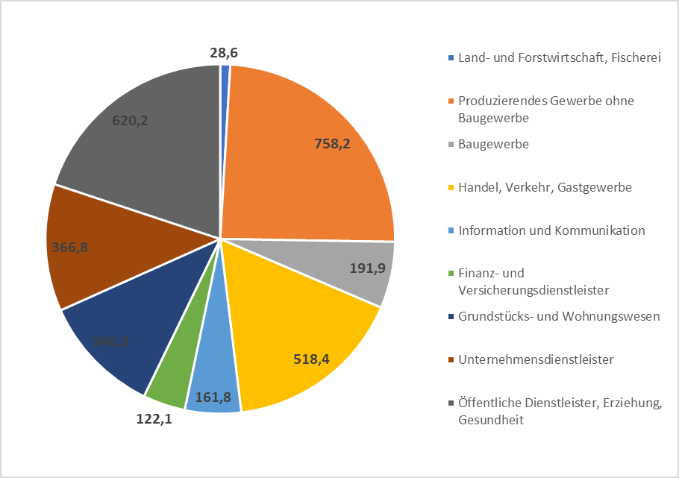
Bruttowertschöpfung Deutschland 2021
Auffällig ist, dass die Agrarwirtschaft nur noch 1-2% zur Bruttowertschöpfung (BWS) beiträgt, die öffentliche Wahrnehmung aber deutlich größer ist.
Nicht zuletzt in aktuellen Koalitionsverhandlungen wird dieser Bereich in Bezug auf eine nachhaltige Wirtschaftsweise eine große Bedeutung haben. Insbesondere hat der landwirtschaftliche Sektor hier in der Region für die Kreise Friesland, Ammerland, Cloppenburg eine enorme Bedeutung
Produzierendes Gewerbe und Handel machen aber nicht überraschend zusammengenommen, neben den öffentlichen Dienstleistungen den größten Anteil an der Bruttowertschöpfung aus
Quelle: Destatis, jeweilige Preise, Mrd. Euro

Slide 14
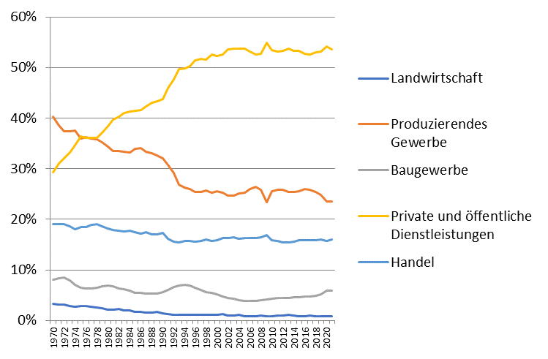
Entwicklung der nominalen Anteile an der Bruttowertschöpfung (Deutschland)
Grundsätzlich sollte man bei einer ersten deskriptiven Analyse nie beim Ist-Stand verharren, sondern immer versuchen, je nach Datenverfügbarkeit, einen Blick in die längere Vergangenheit zu bekommen.
Eine Betrachtung der Zeitreihen über die letzten 5 Jahrzehnte zeigt deutlich den Wandel von der Industriegesellschaft zur Dienstleistungsgesellschaft
1970 lag der Anteil des produzierenden Gewerbes an der BWS bei 40% und ist mittlerweile auf gut 20% gefallen
Umgekehrt ist der Dienstleistungsanteil über den gleichen Zeitraum von 30% auf etwa 55% gestiegen
Handel und Bau liegen dagegen konstant etwa bei 15% und 5%
Interessant ist außerdem, dass sich Entwicklung aus dem Jahre 2020 der Zunahme des relativen Anteils der Dienstleistungen und die Abnahme des Industrieanteils gegenüber dem Vorjahr verstetigt hat, somit der Dienstleistungssektor durch die Ausweitung des Onlinehandels dauerhaft auf einem höheren Nivrau liegen wird. Umgekehrt bleibt abzuwarten, ob die 100 Mrd. Sondervermögen für die Bundeswehr, nicht im Zuge des Einkaufes von Rüstungsgütern auch aus dem Inland den Anteil der Industrieproduktion wieder erhöhen werden.
Quelle: Destatis, jeweilige Preise
Diese Produktionsstruktur ist per se nicht als gut oder schlecht zu bezeichnen. So ist der Industrieanteil in Deutschland mit mehr als 20% im internationalen Vergleich mit den entwickelten Volkswirtschaften immer noch relativ hoch. Anfang der 2000er wurde daher Deutschland als der „kranke“ Mann Europas bezeichnet. Nach der Finanzkrise wurde dieser Anteil als Begründung dafür genommen, dass Deutschland sehr gut durch die Krise gekommen ist, weil die Transformation hin zu bspw. Finanzdienstleistungen, wie in UK gerade nicht soweit fortgeschritten war und Deutschland wurde als der Motor Europas bezeichnet
Spanien wies bspw. Anfang der 2000er einen Anteil des Bausektors von gut 20% an der BWS auf, was zum einen zu einer niedrigen Arbeitslosigkeit führe, da in diesem Sektor insb. viele niedrig Qualifizierte eine Anstellung fanden und durch die damit einhergehenden Steuereinnahmen, galt der Staatshaushalt als sehr solide finanziert. Spanien galt damit als Vorbild in der EU. Mit dem Platzen der Immobilienblase 2008 sind dann aber die Staatsfinanzen eingebrochen und die Arbeitslosigkeit stieg auf 20% und mehr!

Slide 15
Verwendungsrechnung 2021
Die Verwendungsrechnung setzt sich letztlich aus Konsum, Investitionen und Außenwirtschaftlicher Verflechtung (EX-IM) zusammen
}
Konsum
}
Als Hintergrund für die Entstehung von Konjunkturprognosen wollen wir einen näheren Blick auf die Investitionen werden.
Bruttoanlage-
investitionen
Insbesondere findet sich hier die Vorratsveränderung. Betriebswirtschaftlich ist dies mit einem Lagerauf- bzw. abbau gleichzusetzen
}
Außenbeitrag
Dies ist quasi die Stellgröße für eine Prognose, denn natürlich kann diese Lagerhaltung nur sehr schwer statistisch erfasst werden und bleibt damit in hohem Ausmaß eine Schätzgröße
Quelle: Destatis , jeweilige Preise, Mrd. Euro
25 Mrd. Euro im Jahr 2021 bedeuten immerhin 0,7% des nominale BIP. Im Vorjahr lag der Lagerabbau bei -24 Mrd. Euro. Damit ergibt sich eine absolute Veränderung von rund 50 Mrd. Euro. Das bedeutet, dass in diesem Jahr allein die Lagerveränderung für mehr als 1 Prozentpunkt des Rückprall der deutschen Volkswirtschaft im nominalen Wachstum verantwortlich ist. Generell kann man sagen, das die Lagerkomponente auch ohne extreme Krisensituationen schnell die Prognose um 0,5%-Punkte ändern kann!

Slide 16
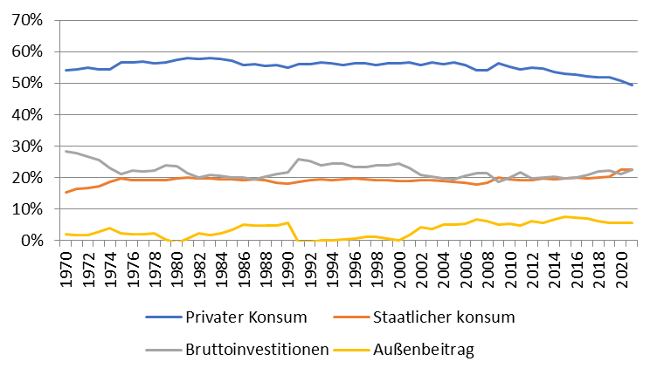
Anteile der Verwendungskomponenten am Bruttoinlandsprodukt (Deutschland)
Die Anteile der verschiedenen Verwendungskomponenten liegen über die letzten 5 Jahrzehnte relativ stabil bei
Privater Konsum ~ 55%
Staatl. Konsum ~ 20%
Investitionen ~ 20%
Außenbeitrag (Ex-Im) ~ 5%
Beim Außenbeitrag ergibt sich aber eine Ausnahme für rund 10 Jahre (1991-2000). Woran könnte dies liegen? Sind damals z.B. die Exporte des Exportweltmeisters Deutschland zurückgegangen?
Quelle: Destatis, jeweilige Preise
Nein! Die Exporte sind auch damals kräftig gestiegen, aber die Importe eben noch stärker, so dass es zwischenzeitlich zu einem Ausgleich zwischen Importen und Exporten gekommen ist. Grund dafür war der enorme Kapitalbedarf der deutschen Volkswirtschaft für den Aufbau der neuen Länder nach der Wiedervereinigung.
Aktuell lassen sich außerdem direkt die Verschiebungen aufgrund der staatliche Coronamaßnahmen ablesen. Denn der Anteil des staatlichen Konsums ist im Jahr 2021 mittlerweile auf etwas mehr als 22% angestiegen, während private Konsum mittlerweile unter 50% liegt. Im Zuge der Investitionsmaßen im Hinblick auf den Klimawandel und nicht zuletzt die jetzt angestrebte Energieunabhängigkeit von Russland wird diesen Trend aller Voraussicht weiter verstetigen.
* In den Jahren 1991/92 galt sogar Ex-Im < 0, so dass diese Darstellung eigentlich nicht zulässig ist, da dann ein negativer Prozentsatz ausgewiesen werden müßte. Allerdings war das für Deutschland eine einmalige Ausnahme und das Defizit lag nur bei knapp 10 Mrd. Euro, was statistisch immer noch einem Anteil von 0% entsprochen hätte. Bei den USA, die ein Außenhandelsdefizit im dreistelligen Mrd.-Bereich (US-Dollar) haben, könnte diese Darstellung nicht gewählt werden!

Slide 17
Verteilungsrechnung
Die Verteilungsrechnung fragt nach den verschiedenen Einkommensarten,
aus denen sich das Volkseinkommen zusammensetzt.
Grundsätzlich wird dabei zwischen Lohneinkommen und Gewinnein-
kommen unterschieden. Als Maß für die Einkommensaufteilung wird
die Lohnquote verwendet.
Arbeitnehmerentgelt
Lohnquote =
Volkseinkommen
Die Lohnquote berücksichtigt aber keine strukturellen Schwankungen
am Arbeitsmarkt, falls beispielsweise der Anteil der Selbstständigen an
allen Erwerbstätigen sinkt. Dies berücksichtigt die bereinigte Lohnquote.
Sie wird berechnet, indem von einem konstanten Verhältnis von Arbeitnehmern zu Selbständigen ausgegangen wird.
Die Verteilungsrechnung halten wir relativ kurz und betrachten hier die klassische Unterteilung in Arbeitseinkommen und Kapitaleinkommen. Dies kennen Sie wiederum aus der Mikro von der neoklassischen Produktionsfunktion F(K,L). Gemessen wird diese in der Lohnquote.
Wichtig ist wieder, dass diesmal die Bezugsgröße das Volkseinkommen ist, das sich wiederum vom BIP unterscheidet!

Slide 18
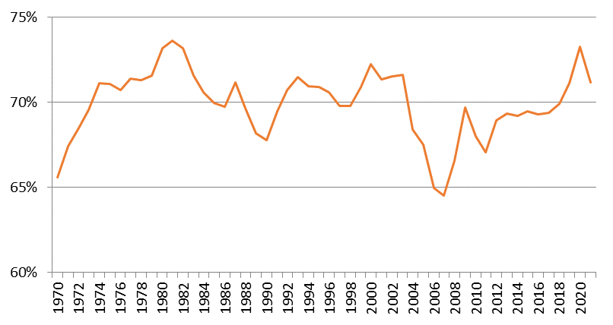
Verteilungsrechnung: Entwicklung der Lohnquote (Deutschland)
Quelle: Destatis
Die Lohnquote bewegt sich bei etwa 70% über die letzten 50 Jahre. Schwankungen sind insbesondere auf Schwankungen der Kapitalmarktpreise (z.B. DAX) zurückzuführen, die deutlich volatiler sind, als die Löhne
Der deutliche Anstieg der Lohnquote 2020 ist nicht überraschend wiederum auf die Coronamaßnahmen zurückführen, denn insbesondere über das Kurzarbeitergeld trifft die Krise angestellte Personen relativ gesehen weniger als Selbständige. Der schnelle Rückgang 2021 ist von dieser schon ein Signal, dass sich der Arbeitsmarkt in der Coronakrise als sehr robust gezeigt hat.

